Slide 1
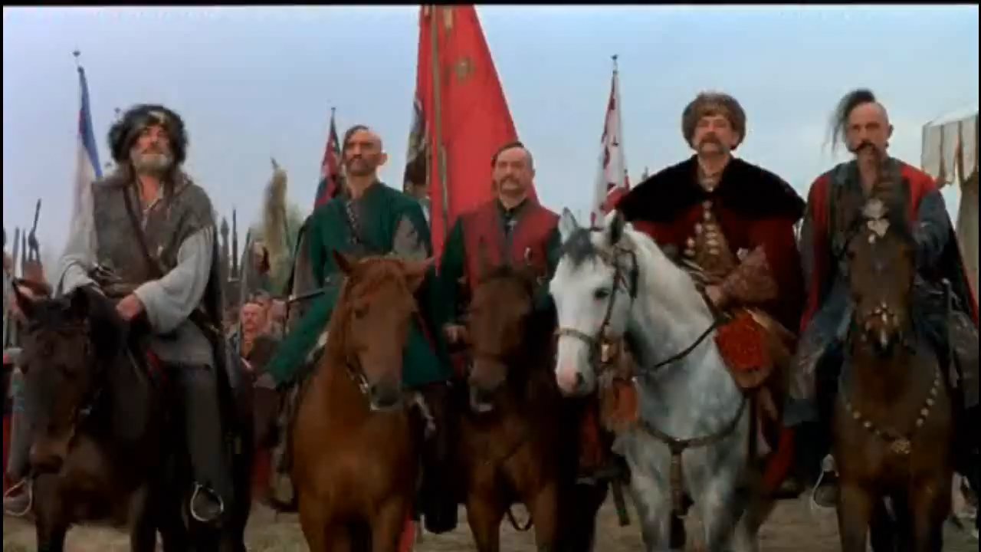
https://zno.osvita.ua/ukraine-history/tag-vizvolna_vijna_ukrayinskogo_narodu_xvii_st/

Slide 2
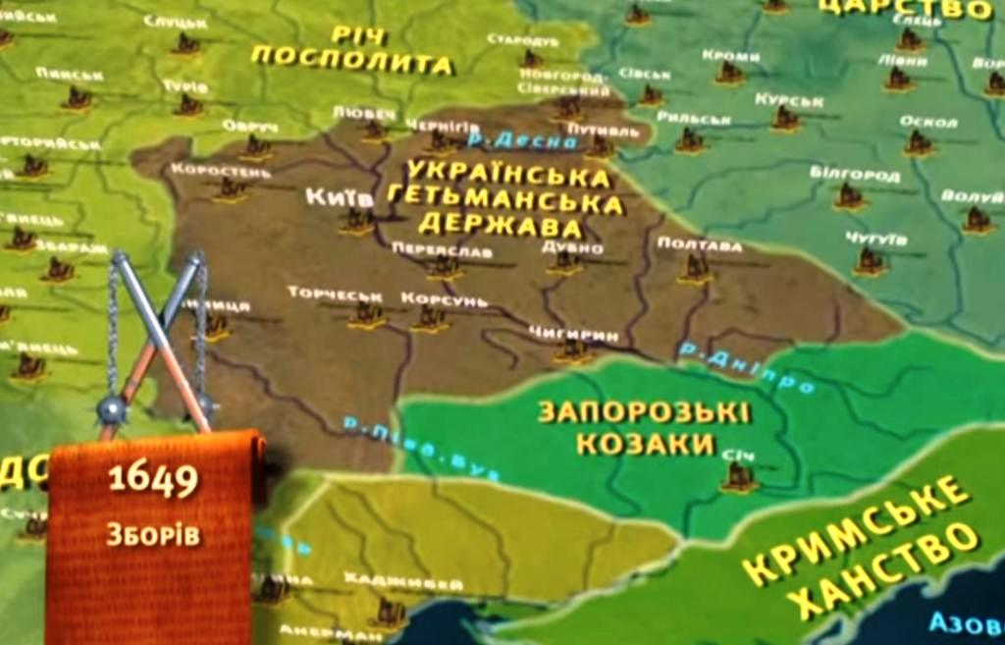

Slide 3
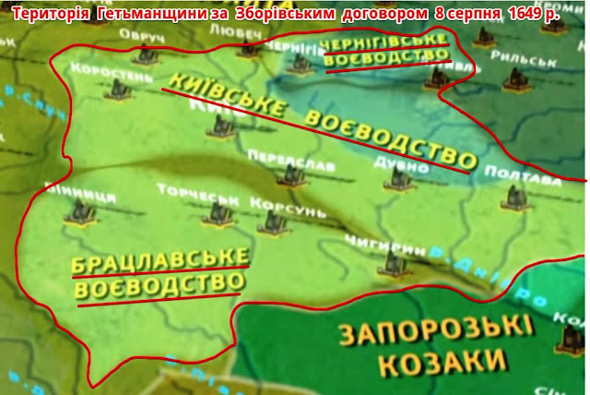

Slide 4
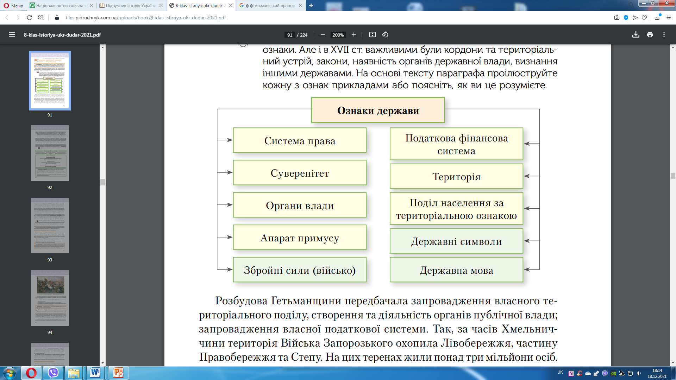

Slide 5

«Заснування Української козацької держави – Війська Запорозького»

Slide 6
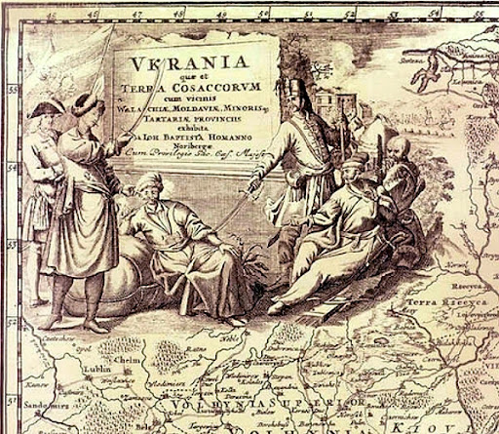
1. Політичний устрій та адміністративно - територіальний устрій.
2. Фінанси та судочинство.
3. Соціально-економічне життя.
4. Українське військо.

Slide 7
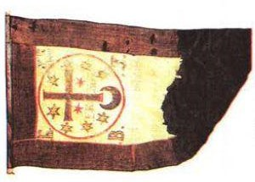




Slide 8
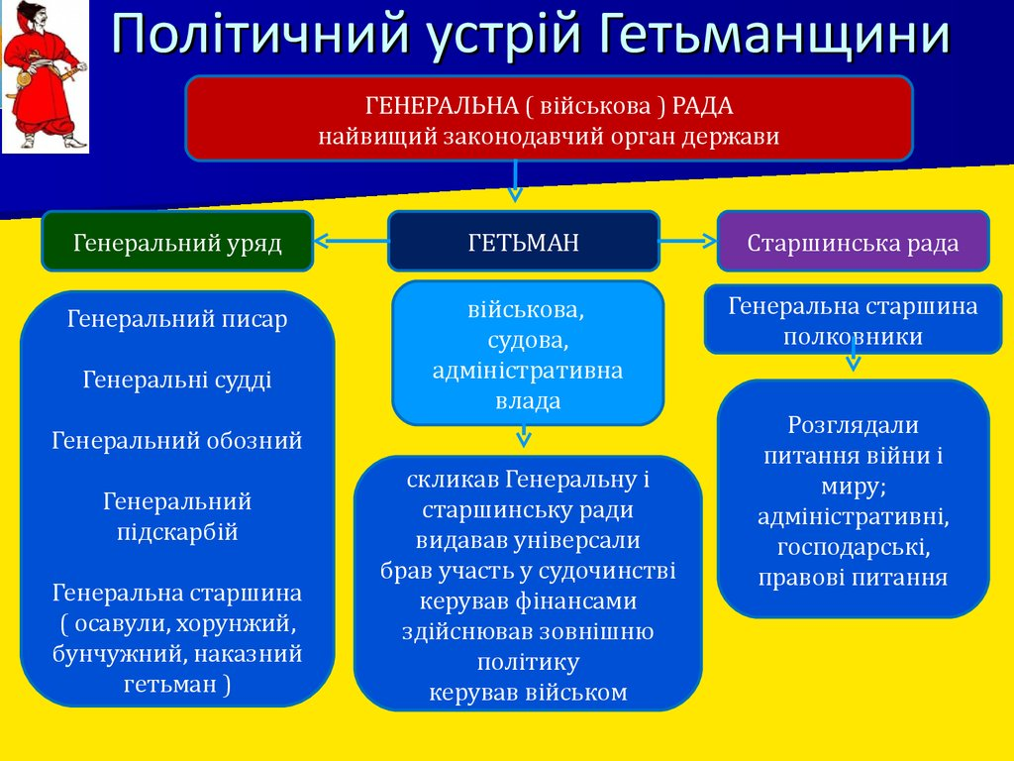

Slide 9
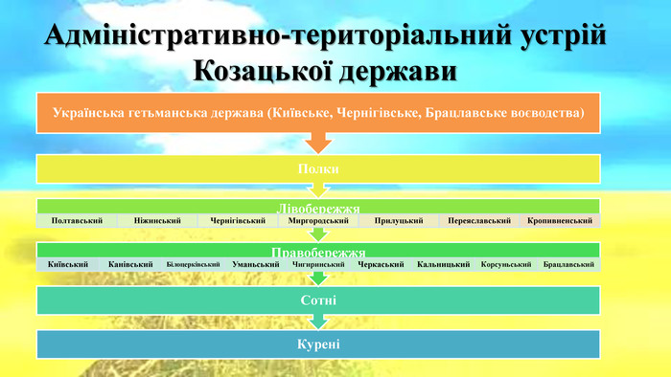
Воєводства: Київське, Чернігівське, Брацлавське
ПОЛКИ
ЛІВОБЕРЕЖЖЯ
ПРАВОБЕРЕЖЖЯ
СОТНІ
КУРЕНІ

Slide 10
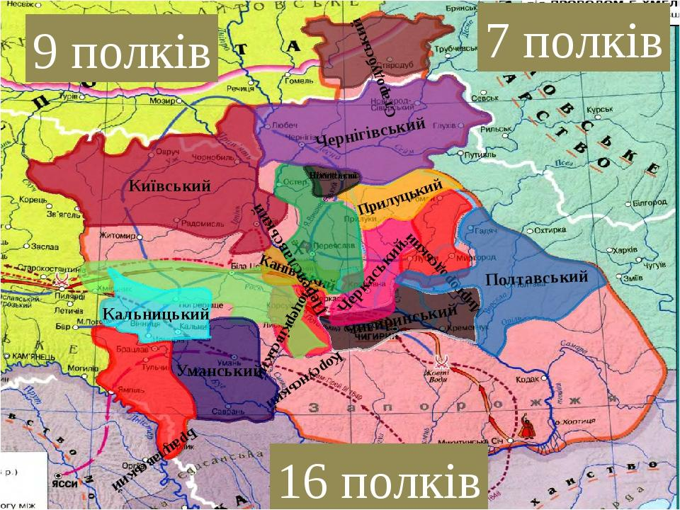

Slide 11
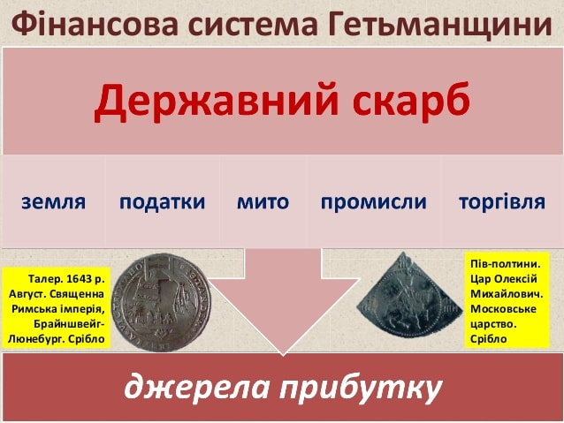

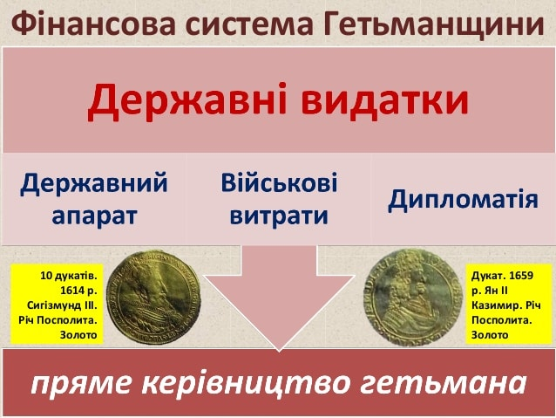
???
???

Slide 12
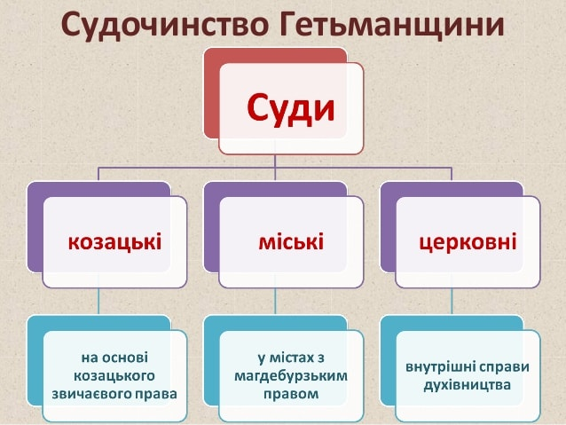


Slide 13

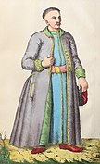
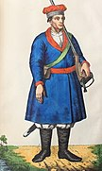
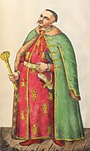
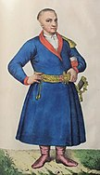
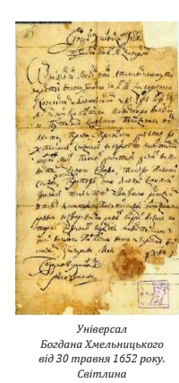
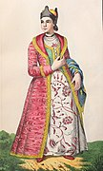
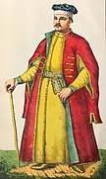
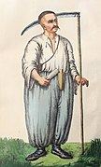
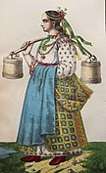

Slide 14
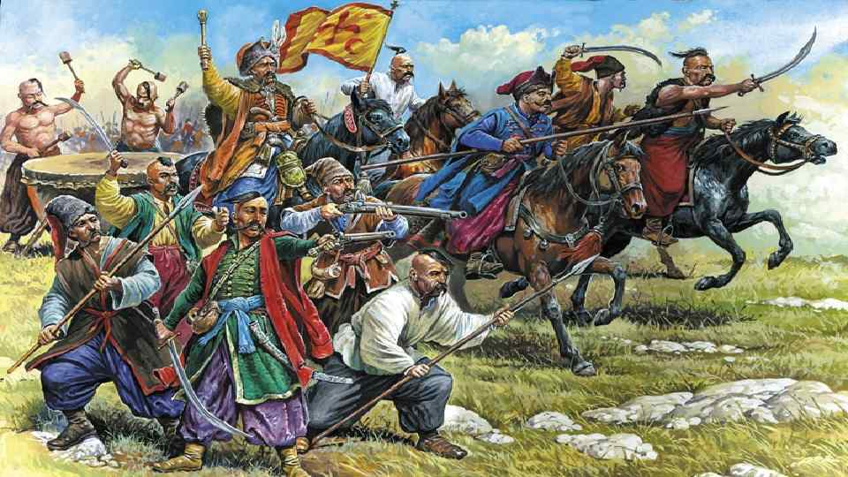

Slide 15
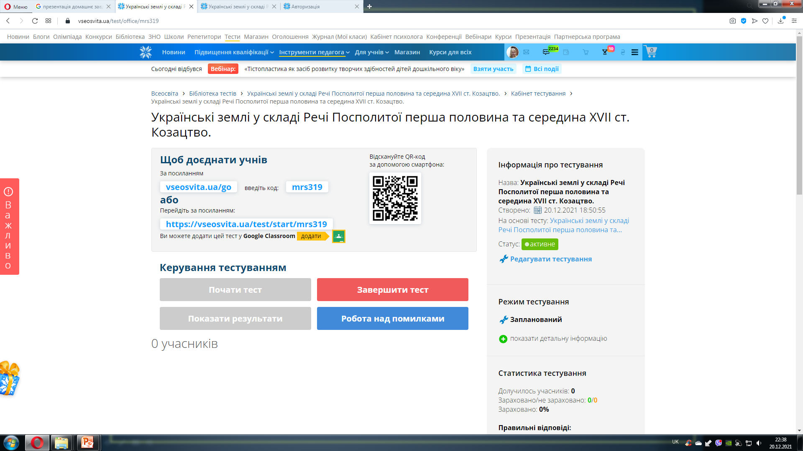

Домашнє завдання
1. & 25 опрацювати
2. Підготуватися до узагальнюючого уроку за Розділом 3. Пройти тестування.
vseosvita.ua/go

